Slide 1


НАДЗЕМНЫЕ ПЕРЕХОДЫ
С ОРГАНИЗАЦИЕЙ ПУНКТОВ ОЖИДАНИЯ
В ТЮМЕНСКОЙ ОБЛАСТИ
Докладчики:
Ярученков Ярослав Сергеевич
Шепелина Наталья Ивановна

Slide 2
ЦЕЛЬ ПРОЕКТА
РАЗРАБОТАТЬ КОМПЛЕКС НАДЗЕМНОГО ПЕШЕХОДНОГО ПЕРЕХОДА С ОСТАНОВКОЙ ОБЩЕСТВЕННОГО ТРАНСПОРТА
ЗАДАЧИ ПРОЕКТА
ПРОВЕСТИ АНАЛИЗ СИТУАЦИИ ОРГАНИЗАЦИИ СИСТЕМЫ ПЕШЕХОДНЫХ ПЕРЕХОДОВ ВО ВЗАИМОСВЯЗИ С ОСТАНОВОЧНЫМИ ПУНКТАМИ ОБЩЕСТВЕННОГО ТРАНСПОРТА НА ПРИГОРОДНЫХ ДОРОГАХ ТЮМЕНСКОГО РАЙОНА.
РАЗРАБОТАТЬ АРХИТЕКТУРНО-ПЛАНИРОВОЧНУЮ ИДЕЮ КОМПЛЕКСНОГО РЕШЕНИЯ НАДЗЕМНЫХ ПЕШЕХОДНЫХ ПЕРЕХОДОВ С ОСТАНОВОЧНЫМИ ПУНКТАМИ.
РАЗРАБОТАТЬ ПРЕДЛОЖЕНИЯ ПО РЕКОНСТРУКЦИИ СУЩЕСТВУЮЩИХ НАДЗЕМНЫХ ПЕШЕХОДНЫХ ПЕРЕХОДОВ С ОБЪЕДИНЕНИЕМ ИХ С ОСТАНОВОЧНЫМИ ПУНКТАМИ
ПРЕДЛОЖИТЬ МЕРОПРИЯТИЯ ПО РАЗВИТИЮ СИСТЕМЫ ВСПОМОГАТЕЛЬНОГО ОБСЛУЖИВАНИЯ

Slide 3
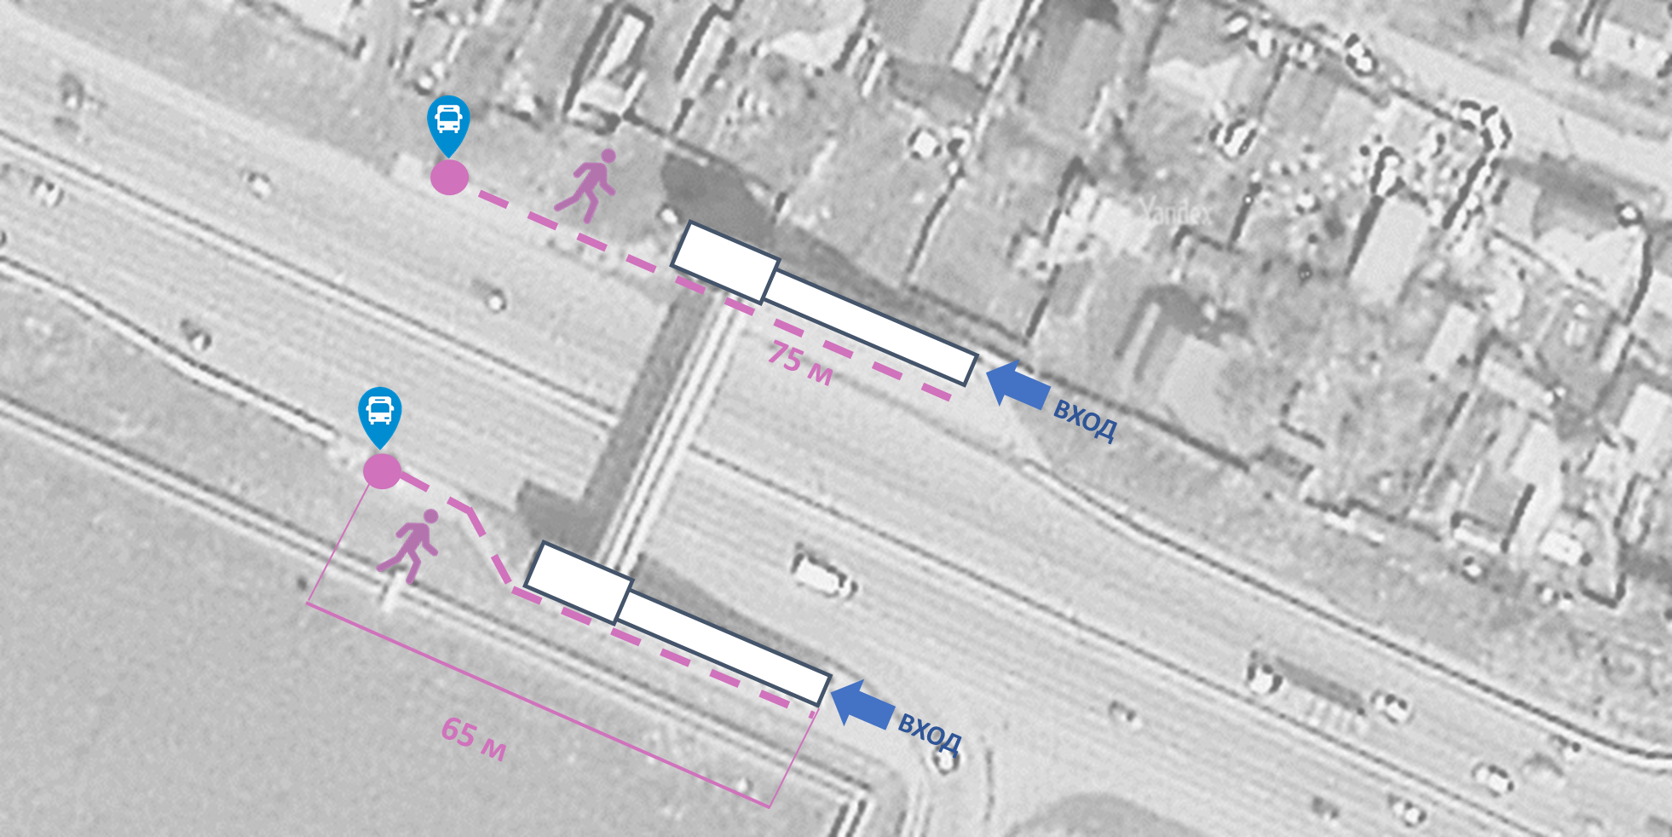
ПРОБЛЕМА
НЕЭФФЕКТИВНАЯ ОРГАНИЗАЦИЯ ОСТАНОВОЧНЫХ ПУНКТОВ И НАДЗЕМНЫХ ПЕШЕХОДНЫХ ПЕРЕХОДОВ
64%*
ОТСУТСТВИЕ КОМФОРТНЫХ УСЛОВИЙ ДЛЯ ОЖИДАНИЯ В ПРИГОРОДНОЙ ЗОНЕ
76%*
НИЗКАЯ ИНФОРМАТИВНОСТЬ О РАСПИСАНИИ ДВИЖЕНИЯ ОБЩЕСТВЕННОГО ТРАНСПОРТА.
96%*
ВЫСОКАЯ АВАРИЙНОСТЬ ПРИ НАЗЕМНЫХ ПЕШЕХОДНЫХ ПЕРЕХОДАХ НА СКОРОСТНЫХ ДОРОГАХ.
99 ДТП
за 2023 г.**
Схема движения пешеходов
от остановки до входа в надземный пешеходный переход
в существующих условиях
*по результатам опроса населения г.Тюмени
(в опросе приняли участие 508 человек)
**данные ГИБДД Тюменской области

Slide 4
РЕШЕНИЕ
РЕЗУЛЬТАТЫ ОПРОСА НАСЕЛЕНИЯ
РЕКОНСТРУКЦИЯ СУЩЕСТВУЮЩИХ НАДЗЕМНЫХ ПЕШЕХОДНЫХ ПЕРЕХОДОВ В КОМПЛЕКС С ОСТАНОВКОЙ ОБЩЕСТВЕННОГО ТРАНСПОРТА
75%
Целесообразность строительства надземных пешеходных переходов в городе
СТРОИТЕЛЬТВО НОВЫХ НАДЗЕМНЫХ ПЕРЕХОДОВ В КОМПЛЕКСЕ С ОСТАНОВКОЙ ОБЩЕСТВЕННОГО ТРАНСПОРТА
Целесообразность строительства надземных пешеходных переходов в пригороде
80%
ВНЕСЕНИЕ В ПРОЕКТ СИСТЕМЫ ГЕОПЕРЕДАЧИ ДАННЫХ ДВИЖЕНИЯ АВТОБУСОВ
85%
Целесообразность строительства надземных переходов совмещенных с остановками общественного транспорта
РАЗВИТИЕ СИСТЕМЫ ВСПОМОГАТЕЛЬНОГО ОБСЛУЖИВАНИЯ
Опрос проводился в онлайн формате через социальные сети
в опросе приняли участие 508 человек
ВАЖНЫЕ ИТОГИ

Slide 5
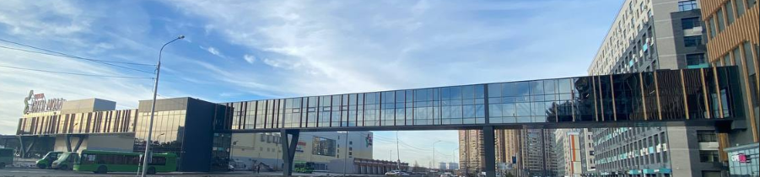
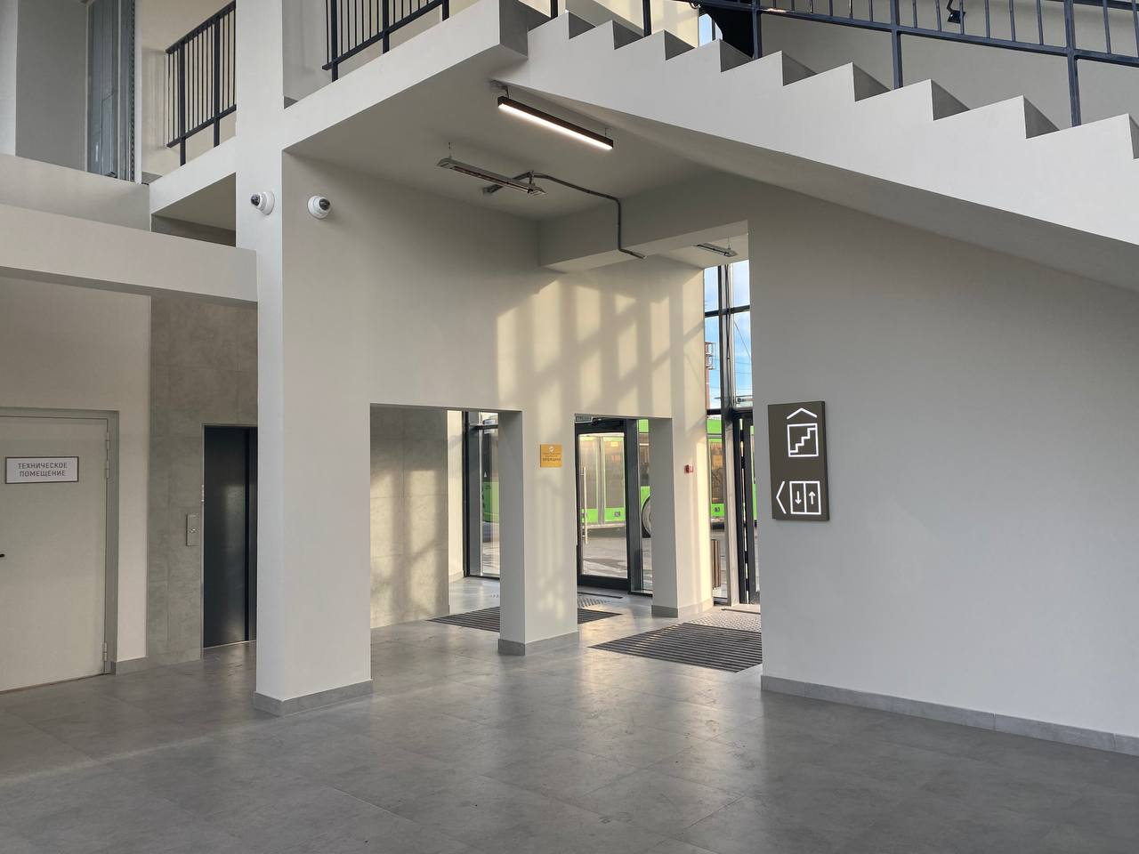
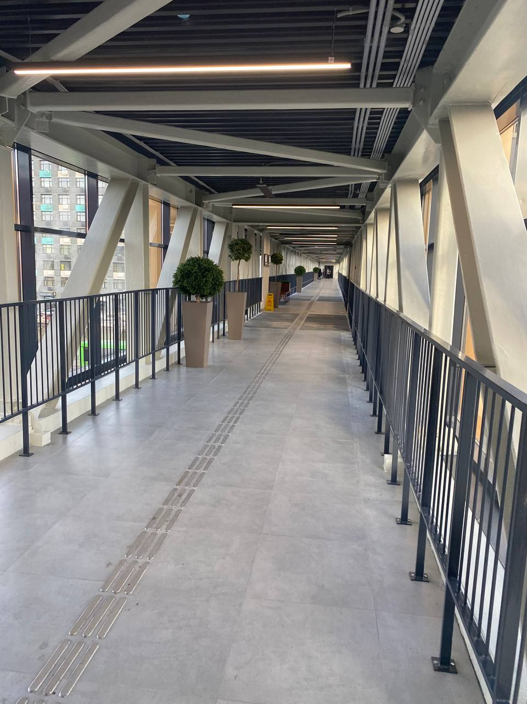
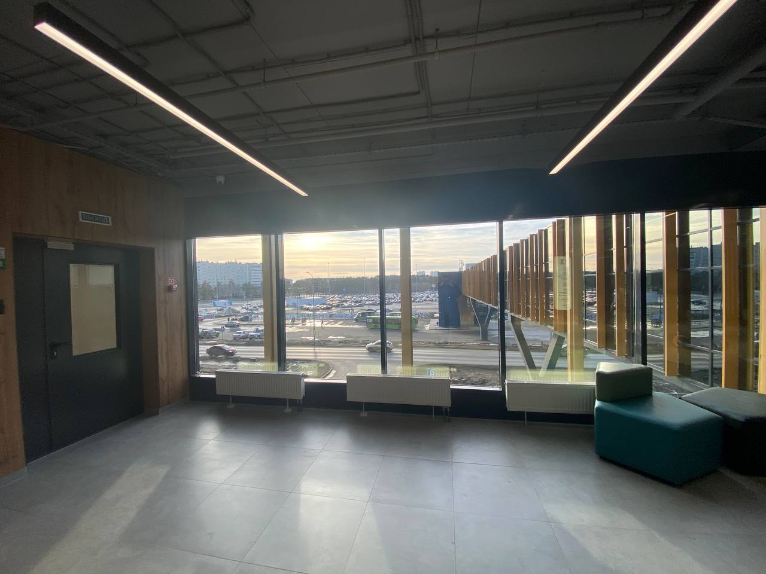
РЕШЕНИЕ
Пример комплексного решения надземного пешеходного перехода через ул.Т.Чаркова
с устройством пункта ожидания общественного транспорта
ТРЦ «СитиМолл»
–ТЦ «Среда»
г.Тюмень
ВАЖНЫЕ ИТОГИ

Slide 6




ЦЕЛЕВАЯ АУДИТОРИЯ
ПРОЕКТ РАЗВИТИЯ СИСТЕМЫ НАДЗЕМНЫХ ПЕШЕХОДНЫХ ПЕРЕХОДОВ РЕАЛИЗУЕТСЯ В РАМКАХ НАЦИОНАЛЬНОГО ПРОЕКТА «БЕЗОПАСНЫЕ И КАЧЕСТВЕННЫЕ ДОРОГИ».
ОРГАНЫ ГОСУДАРСТВЕННОЙ И МУНИЦИПАЛЬНОЙ ВЛАСТИ
(ПРАВИТЕЛЬСТВО ТЮМЕНСКОЙ ОБЛАСТИ)
МИНИСТЕРСТВО ТРАНСПОРТА
ФЕДЕРАЛЬНОЕ ДОРОЖНОЕ АГЕНТСТВО «РОСАВТОДОР»
ПРАВИТЕЛЬСТВО РФ В РАМКАХ ФЕДЕРАЛЬНОГО ПРОЕКТА «РЕГИОНАЛЬНАЯ И МЕСТНАЯ ДОРОЖНАЯ ВЛАСТЬ»
МУНИЦИПАЛЬНОЕ КАЗЕННОЕ УЧРЕЖДЕНИЕ «ДИРЕКЦИЯ АВТОМОБИЛЬНЫХ ДОРОГ И МОСТОВ ГОРОДА ТЮМЕНИ»
ФЕДЕРАЛЬНЫЙ ПРОЕКТ
«РЕГИОНАЛЬНАЯ И МЕСТНАЯ
ДОРОЖНАЯ СЕТЬ»
ФИНАНСИРОВАНИЕ ПРОЕКТА
831,47 млрд. руб.
Федеральный бюджет
3,48 млрд. руб.
Консолидированный бюджет субъекта РФ
ВАЖНЫЕ ИТОГИ

Slide 7
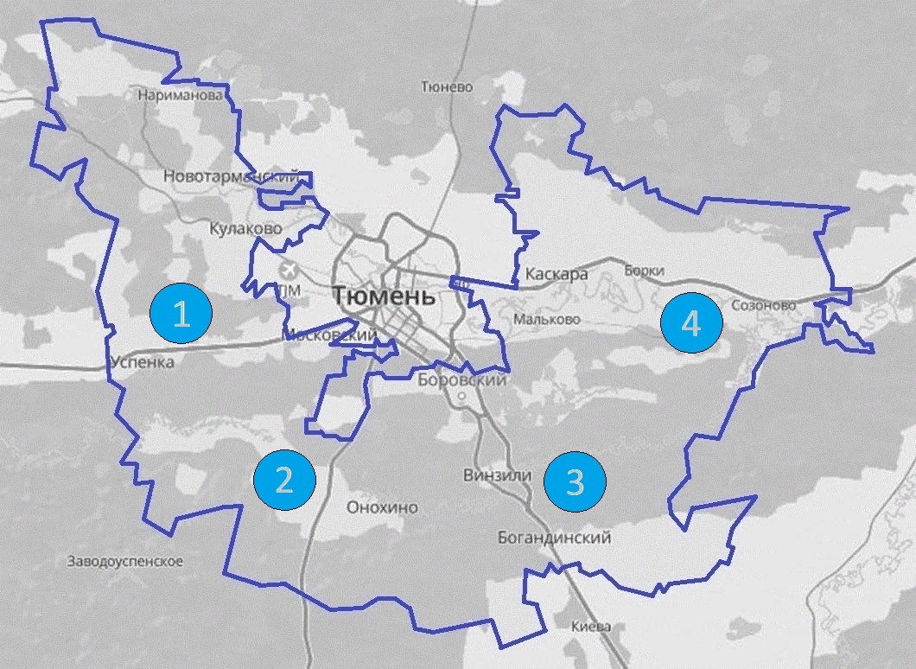
РЫНОК, ПЕРСПЕКТИВА РАЗВИТИЯ, РИСКИ
TAM 16,25 млрд. руб.
 | 1. МОСКОВСКИЙ ТРАКТ | 2. ЧЕРВИШЕВСКИЙ ТРАКТ | 3. ЯЛУТОРОВСКИЙ ТРАКТ | 4. ТОБОЛЬСКИЙ ТРАКТ
Количество населенных пунктов по направлению | 7 | 4 | 7 | 6
Население, тыс.чел. | 42 | 12 | 46 | 11
Существующие надземные пешеходные переходы | 7 | 0 | 1 | 2
Существующие наземные пешеходные переходы | 2 | 7 | 14 | 7
Проблемные места | 4 | 10 | 12 | 9
ВСЕГО ТРЕБУЮТ РЕШЕНИЯ | 6 | 17 | 26 | 16
SAM 8,7 млрд. руб.
SOM 236,5 млн.руб.
МОДЕЛЬ ПРОДАЖ: B2G
1
4
2
3
РИСКИ:
- Проект не заинтересует органы власти
- Произойдёт кража идеи проекта
- Невостребованность в связи неверной оценкой места расположения

Slide 8
КОНКУРЕНТЫ
 | СРЕДНЕЕ ПО РЕГИОНУ | СРЕДНЕЕ ПО СТРАНЕ | ПРЕДЛАГАЕМОЕ РЕШЕНИЕ
Удобство расположения по отношению к остановке | + / - | + / - | +
Доступность маломобильным группам населения | + / - | + / - | +
Надземный пешеходный переход в комплексе с остановкой | - | + / - | +
Наличие зоны ожидания внутри комплекса | - | - | +
Тепловая завеса | - | - | +
Безопасность, наличие камер видеонаблюдения | + / - | + / - | +
Стоимость, млн.руб. | 200 – 240 | 80 - 140 | 236,5
по результатам анализа проектных решений надземных пешеходных пешеходов за 2022-2023 г
Информация с сайта государственных и муниципальных закупок www.zakupki.gov
Основными конкурентами в Тюменской области являются проектная компания «ТюменьДорПроект» и проектное бюро «Лист».

Slide 9
ЭКОНОМИКА СЕЙЧАС
ВИД РАБОТ | СТОИМОСТЬ, МЛН. РУБ
Инженерно-геологические изыскания | 15,0
Разработка проектной документации | 15,0
Подготовительные работы | 20,0
Сооружение опор надземного пешеходного перехода и несущих конструкций павильонов | 60,0
Сооружение пролетного строения надземного пешеходного перехода | 45,0
Монтаж лифтового оборудования. Лифты. | 16,0
Монтаж остановочных пунктов. Остановки. | 1,5
Монтаж торговых павильонов. Торговые павильоны. | 2,0
Инженерные сети и оборудование | 3,0
Строительство остановочных карманов | 3,0
Благоустройство прилегающей территории | 2,5
Проведение испытаний, прочие работы | 2,0
Заработная плата рабочим на период строительства | 10,0
Непредвиденные затраты | 5,5
Налоги, в том числе НДС | 40,0
ИТОГО: | 236,5
ПО РЕЗУЛЬТАТАМ ГОСУДАРСТВЕННЫХ И МУНИЦИПАЛЬНЫХ ЗАКУПОК www.zakupki.gov
по результатам анализа сметной стоимости надземных пешеходных пешеходов за 2022-2023 г
ВАЖНЫЕ ИТОГИ

Slide 10
СТРАТЕГИЯ РАЗВИТИЯ
2023
2024
2025
2026+
АНАЛИЗ ПРОБЛЕМНЫХ ЗОН Г.ТЮМЕНИ
АНАЛИЗ АРХИТЕКТУРНО-КОНСТРУКТИВНЫХ РЕШЕНИЙ АНАЛОГОВ
РАЗРАБОТКА
АРХИТЕКТУРНЫХ РЕШЕНИЙ
РАЗРАБОТКА
КОНСТРУКТИВНЫХ РЕШЕНИЙ
РАЗРАБОТКА ТЕХНОЛОГИЧЕСКИХ РЕШЕНИЙ ПРОИЗВОДСТВА РАБОТ
РАСЧЕТ СМЕТНОЙ СТОИМОСТИ ПРОЕКТА
ПОЛУЧЕНИЕ ЭКСПЕРТНОЙ ОЦЕНКИ
ДЕПОНИРОВАНИЕ АВТОРСКИХ ПРАВ
ПОИСК ИНВЕСТОРОВ
ДЛЯ РЕАЛИЗАЦИИ ПИЛОТНОГО ПРОЕКТА
ВЫХОД НА РЕГИОНАЛЬНЫЙ РЫНОК
ВЫХОД НА ФЕДЕРАЛЬНЫЙ РЫНОК
РАЗРАБОТКА ПРЕДЛОЖЕНИЙ ПО РАЗВИТИЮ СФЕРЫ ОБСЛУЖИВАНИЯ:
ПУНКТ ЭЛЕКТРОННОЙ ПРОДАЖИ БИЛЕТОВ НА ПРОХОДЯЩИЕ АВТОБУСЫ
РАЗВИТИЕ ТОРГОВЫХ АВТОМАТОВ ПО ПРОДАЖЕ НАПИТКОВ И СНЕКОВ
ЭЛЕКТРОННОЕ ТАБЛО С ИНФОРМАЦИЕЙ О ДВИЖЕНИИ АВТОБУСОВ
ВАЖНЫЕ ИТОГИ

Slide 11
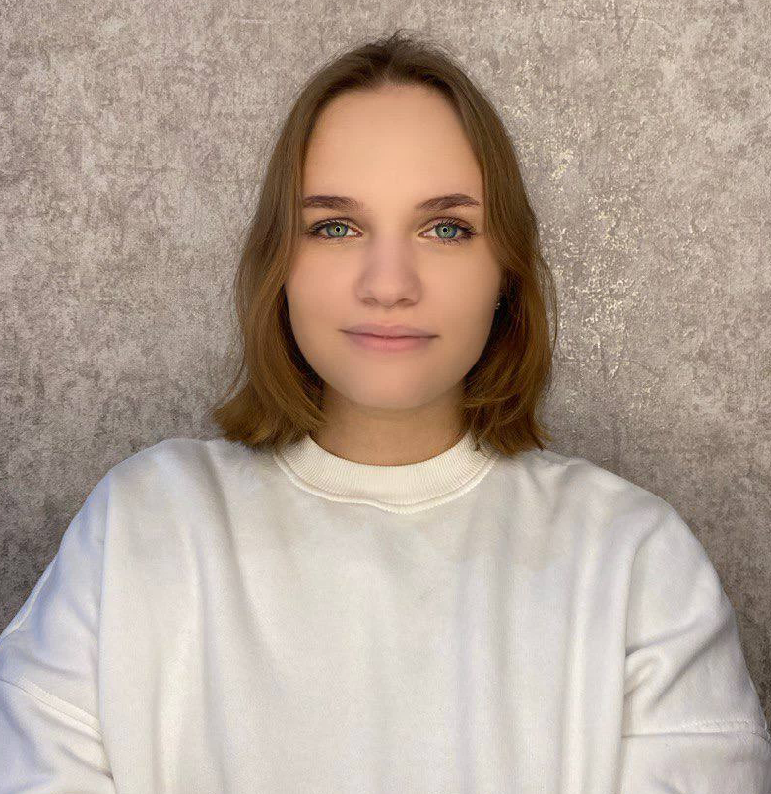
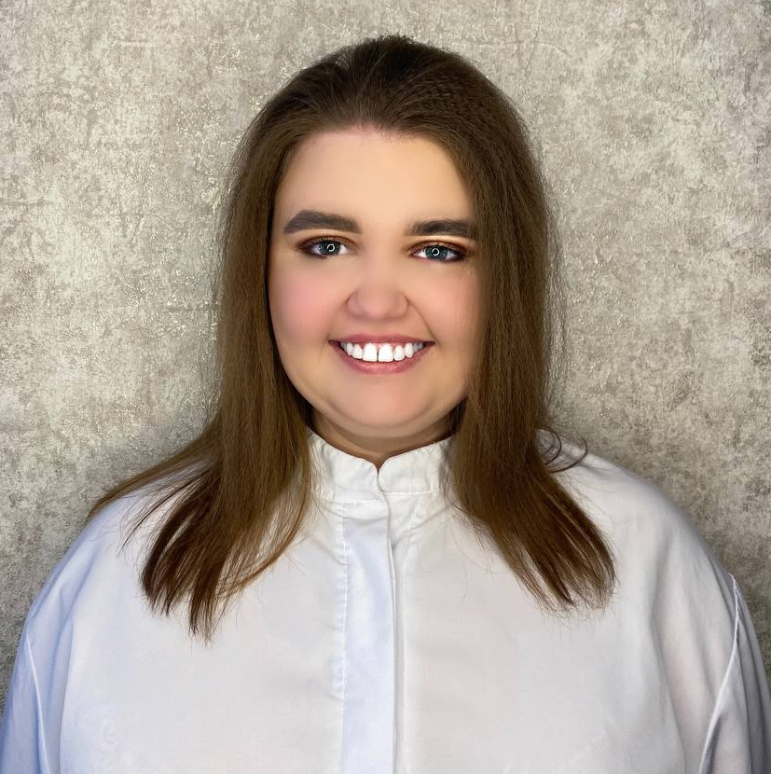

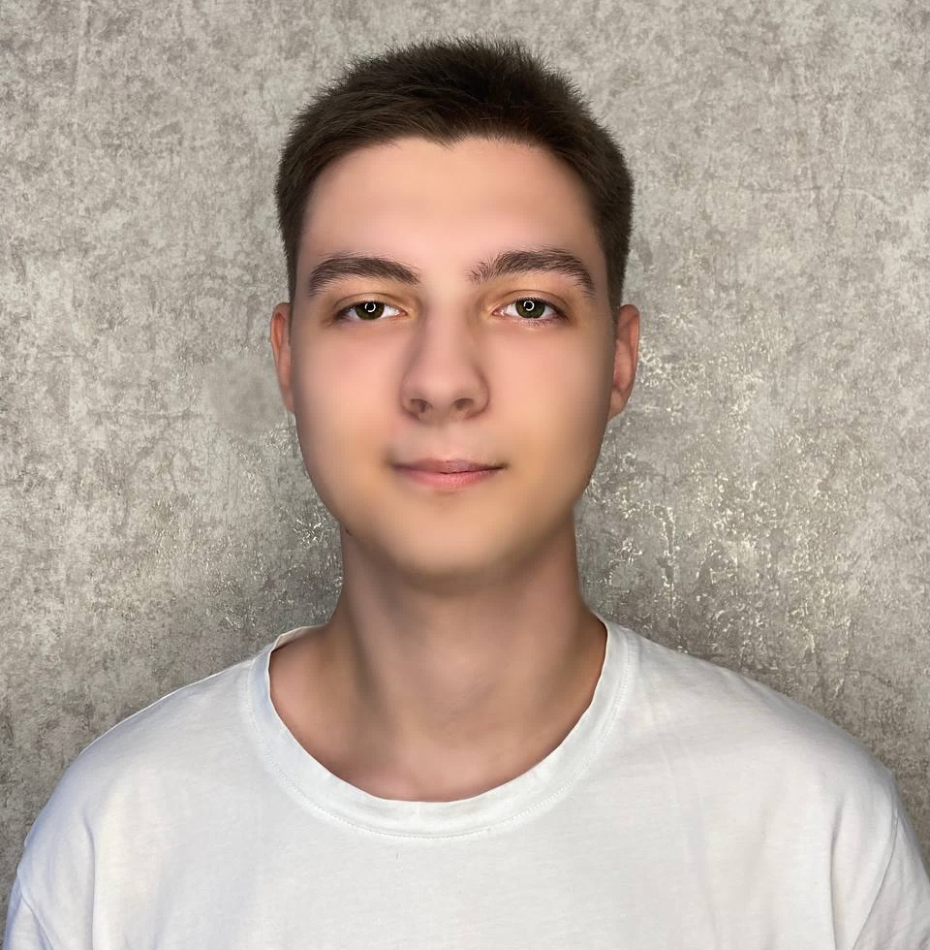
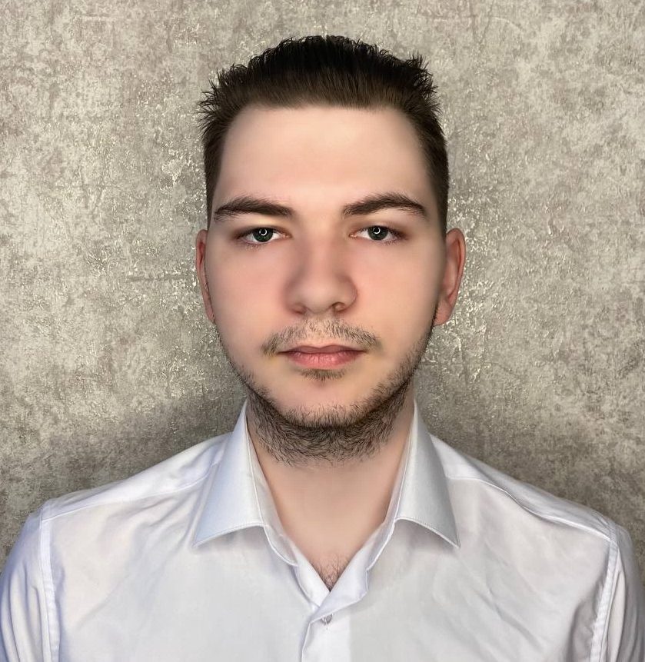
КОМАНДА
ТОЛСТИКОВА
МАРИНА МАКСИМОВНА
руководитель проекта
08.03.01 Строительство
студент, 3 курс
ШЕПЕЛИНА
НАТАЛЬЯ ИВАНОВНА
визуализатор
08.03.01 Строительство
студент, 3 курс
САРАНЧУК
ЯНА АЛЕКСАНДРОВНА
маркетолог
08.03.01 Строительство
студент, 3 курс
ЯРУЧЕНКОВ
ЯРОСЛАВ СЕРГЕЕВИЧ
конструктор
08.03.01 Строительство
студент, 3 курс
ШАЛАГИНОВ
ВИКТОР ДМИТРИЕВИЧ
аналитик
08.03.01 Строительство
студент, 3 курс
КОНСУЛЬТАНТЫ:
УСТЮГОВА НАТАЛЬЯ ВИКТОРОВНА, старший преподаватель, СТРОИН, ТИУ
МЕРЕКИНА НАТАЛЬЯ СЕРГЕЕВНА, трекер

Slide 12


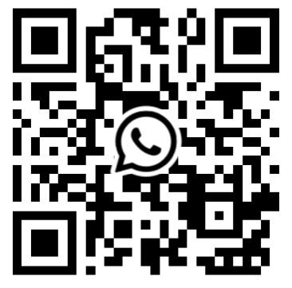


НАДЗЕМНЫЕ ПЕРЕХОДЫ
С ОРГАНИЗАЦИЕЙ ПУНКТОВ ОЖИДАНИЯ
В ТЮМЕНСКОЙ ОБЛАСТИ
Telegram:
WhatsApp:
+7 922 078 71 89
natashkashepelina@yandex.ru
г. Тюмень

